Slide 1
CARRERA DE INGENIERÍA EN FINANZAS Y AUDITORÍA
TRABAJO DE TITULACIÓN, PREVIO A LA OBTENCIÓN DEL TÍTULO DE INGENIERÍAS EN FINANZAS Y AUDITORÍA
AUTOR:
CADENA VALVERDE, SOFIA ALEJANDRA
MINA BERRONES, ERIKA JANNETH
“LIQUIDEZ-ENDEUDAMIENTO: ANÁLISIS CORRELACIONAL EN LAS PEQUEÑAS Y MEDIANAS EMPRESAS DEL SECTOR MANUFACTURERO DE SANGOLQUÍ”
ECON. MONCAYO BONNE, LUIS GUSTAVO
DIRECTOR

Slide 2
PRESENTACIÓN
Introducción
Objetivos
Marco teórico
Marco metodológico
Análisis Financiero
Análisis de datos
Conclusiones y Recomendaciones

Slide 3
INTRODUCCIÓN
1

Slide 4





1
INTRODUCCIÓN
El estudio se centra en el sector manufacturero tiene una participación del 17% del PIB del Ecuador en los últimos 16 años
Las PYMES son un tema central de estudio, debido a que en el marco mundial se han considerado como empresas que aportan de manera significativa a una economía por la creación de valor, generación de empleo y su participación en PIB
La liquidez es uno de los factores más importantes es una organización permite el logro de cumplimiento de las obligaciones empresariales y endeudamientos en altos niveles generan problemas.
Según el INEC representan las microempresas el 90,51%, las pequeñas son el 7,51%, las medianas empresas son el 1,52% y tan solo 0,46% grandes empresas
Alcanza niveles de endeudamiento superiores al 70%, el mismo que está concentrado en el corto plazo

Slide 5
OBJETIVOS
2

Slide 6

OBJETIVO GENERAL
2
Analizar el nivel de endeudamiento y su incidencia en la liquidez de las pequeñas y medianas empresas manufactureras de Sangolquí en el período 2012-2017; para determinar un modelo estadístico entre ambas variables.

Slide 7

OBJETIVOS ESPECÍFICOS
2
Establecer el marco teórico mediante la revisión literaria de estudios relacionados.
01
Especificar la metodología para establecer la correlación de endeudamiento-liquidez de las empresas, identificando las variables dependientes e independientes.
Realizar un análisis de correlación endeudamiento-liquidez, para realizar una contrastación con los objetivos e hipótesis.
02
03
Generar las principales conclusiones y recomendaciones producto de la investigación.
Diseñar un modelo estadístico utilizando la información de los indicadores financieros liquidez y endeudamiento de las PYMES.
04
05

Slide 8
MARCO TEÓRICO
3

Slide 9



TEORÍAS SOPORTE
3
TEORIA DE LA JERARQUIA FINANCIERA
Fondos internos
Deuda
Nuevo capital
TEORIA DE GESTION DE LIQUIDEZ
TEORIA DE LA CORRELACION DE SPEARMAN
Capacidad de obtener dinero para realizar sus actividades económicas y cumplir obligaciones
Intercambio de bienes por dinero en diferente tiempo
Asociación entre variables cuantitativas continuas
Cambio al mismo tiempo, no ritmo constante

Slide 10










MARCO REFERENCIAL
3
Evaluación de la gestión financiera: empresas del sector automotriz y actividades conexas en el atlántico
Función objetivo de índices que contribuyen a la gestión financiera y sus relaciones.
Análisis del impacto del nivel de endeudamiento en la rentabilidad
Mayor endeudamiento, mejor rentabilidad, se rechaza la hipótesis
Elementos explicativos del endeudamiento de las empresas
Factores económicos externos
Inadecuada estructura
Impacto de los costos.
Acceso a la financiación en pymes colombianas: una mirada desde sus indicadores financieros
Índices y fuentes de financiamiento, su relación e impacto
Análisis del riesgo de liquidez y nivel de endeudamiento de las pymes de servicio de comida por encargo en el distrito metropolitano de Quito
Mide el riesgo de liquidez y el nivel de endeudamiento

Slide 11
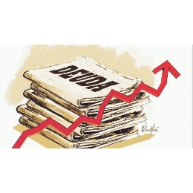

MARCO REFERENCIAL
3
Globalización: revolución industrial y sociedad de la información
Acceso a nuevas oportunidades para las pymes y asociación entre variables
Estrategias financieras y su relación con los indicadores financieros de las pequeñas y medianas compañías que fabrican prendas de vestir en la provincia de Imbabura
Estrategias para el manejo
Cruce de variables para establecer relaciones
F financiamiento extras
Diseño e implementación de un modelo de gestión financiera para mejorar el manejo de la liquidez y rentabilidad
Información histórica muestra afectación de deuda en la liquidez y rentabilidad
Responsabilidad social en las pymes latinoamericanas y españolas: limitaciones, objetivos y estrategias
Restricción por altos costos de financiamiento limitan el crecimiento
Mejora continua
Estructura económico-financiera de pequeñas y medianas empresas manufactureras Colombo-Venezolanas
Contribución de las pymes a la economía
Deuda a mediano plazo afecta liquidez y solvencia

Slide 12
MARCO METODOLÓGICO
4

Slide 13

MARCO METODOLÓGICO
4
Enfoque de
Investigación
Mixto
Por la
Finalidad
Aplicada
Por el Alcance
Correlacional
Por Fuentes
de Información
Mixto
Por el Control
de las
Variables
No Experimental

Slide 14


MARCO METODOLÓGICO
4
Instrumentos de recolección
Varios
    Registro Históricos
    Entrevista
    Revisión bibliográfica

Slide 15
MARCO METODOLÓGICO
4
H₀
H₁
Existe un grado de correlación de los indicadores financieros liquidez y endeudamiento de las pequeñas y medianas empresas del sector manufacturero de Sangolquí.
La liquidez y el endeudamiento del sector manufacturero de las empresas de Sangolquí puede expresarse linealmente.
No existe un grado de correlación de los indicadores financieros liquidez y endeudamiento de las pequeñas y medianas empresas del sector manufacturero de Sangolquí.
La liquidez y el endeudamiento del sector manufacturero de las empresas de Sangolquí no puede expresarse linealmente.

Slide 16

MARCO METODOLÓGICO
4
Población: 44 pymes manufactureras Sangolquí
PYMES MANUFACTURERAS SANGOLQUÍ
17 | 17 | 1
Medianas | Pequeñas | Microempresas
Edad: 6 años – 35 pymes manufactureras

Slide 17
ANÁLISIS FINANCIERO
5

Slide 18

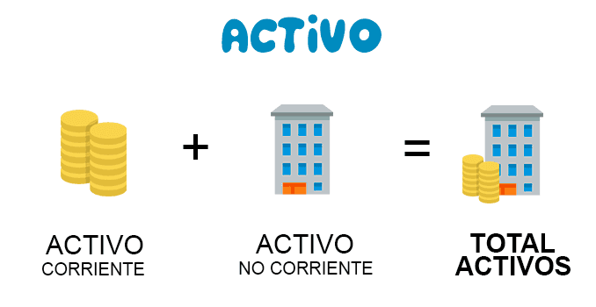

ANÁLISIS FINANCIERO
5
ANALISIS HORIZONTAL ESTADO DE SITUACION FINANCIERA
ACTIVO CORRIENTE
Variación del 15% en 2013
Efectivo, cuentas por cobrar, inventarios
ACTIVO
2013 – 2015 variación positiva 15%
2016 – 2017 decrece 1%
ACTIVO NO CORRIENTE
2013 – 2015 14% - 8%
2016 2%

Slide 19
ANÁLISIS FINANCIERO
5

Slide 20




ANÁLISIS FINANCIERO
5
ANALISIS HORIZONTAL ESTADO DE SITUACION FINANCIERA
PASIVO CORRIENTE
2012 – 2013 crecimiento 20 y 13%
2015 – 2017 decrecimiento
PASIVO NO CORRIENTE
2015 punto máximo 16%
2017 mínimo en 12%
PASIVO
2013 – 2014 crecimiento inicial
2015 – 2017 decreció
PATRIMONIO
Crecimiento todo el periodo
Punto máximo 2013

Slide 21
ANÁLISIS FINANCIERO
5

Slide 22
ANÁLISIS FINANCIERO
5
ANALISIS HORIZONTAL ESTADO DE RESULTADOS
INGRESO
2012 – 2013 crecimiento 7%
2016 decrecimiento 8%
COSTOS Y GASTOS
Reducción en 2016 10%
Movimiento constante
GASTOS FINANCIEROS
2015 punto máximo
Escenario externo
UTILIDAD NETA
Ha presentado bajas importante 2014 y 2015.g

Slide 23
ANÁLISIS FINANCIERO
5

Slide 24
ANÁLISIS FINANCIERO
5
ANALISIS VERTICAL ESTADO DE SITUACION FINANCIERA
ACTIVO CORRIENTE
50,37% al 2017
Efectivo, cuentas por cobrar, inventarios e inversiones
ACTIVO NO CORRIENTE
49,63% al 2017
Propiedad, planta y equipo

Slide 25
ANÁLISIS FINANCIERO
5

Slide 26
ANÁLISIS FINANCIERO
5
ANALISIS VERTICAL ESTADO DE SITUACION FINANCIERA
PASIVO CORRIENTE
29,47% al 2017
32% y 35% al inicio del periodo
PASIVO NO CORRIENTE
14,40% al 2017
Varia entre 16% y 14%
PASIVO
43,87% al 2017
Tiende a ser menor que el patrimonio
PATRIMONIO
56,13% al 2017
Porcentaje cubierto con recursos propios

Slide 27
ANÁLISIS FINANCIERO
5

Slide 28
ANÁLISIS FINANCIERO
5
ANALISIS VERTICAL ESTADO DE RESULTADOS
COSTOS
Varían entre 70 y 71%
No existen estrategias de reducción
GASTOS
Incremento del 17% al 22%
GASTOS FINANCIEROS
Endeudamiento bajo
Entre 0,8% y 1%
UTILIDAD NETA
6,06% en 2012
3,07% en 2017

Slide 29
ANÁLISIS FINANCIERO
5

Slide 30
ANÁLISIS FINANCIERO
5
INDICADORES FINANCIEROS
AÑO | 2012 | 2013 | 2014 | 2015 | 2016 | 2017
Liquidez corriente | 1.88 | 1.82 | 1.81 | 1.99 | 2.19 | 2.15
Prueba ácida | 1.36 | 1.34 | 1.24 | 1.48 | 1.64 | 1.49
Capital de trabajo | 551196.16 | 593553.81 | 569176.26 | 586684.14 | 644998.15 | 678089.84
Razón tesorería | 0.24 | 0.19 | 0.21 | 0.19 | 0.34 | 0.40
Endeudamiento | 0.58 | 0.55 | 0.58 | 0.52 | 0.50 | 0.50
Endeudamiento patrimonial | 13.08 | 5.44 | 2.96 | 3.03 | 4.10 | 1.94
Endeudamiento del activo fijo | 1.63 | 1.54 | 1.70 | 2.41 | 2.53 | 3.05
Apalancamiento financiero | -10.02 | -0.02 | 3.93 | 4.15 | -10.72 | 2.55
Apalancamiento | 14.08 | 6.44 | 3.94 | 4.03 | 5.10 | 2.94
Rotación de cartera | 11.69 | 6.36 | 5.19 | 5.03 | 3.95 | 4.64
Rotación CXP | 10.62 | 20.04 | 2.23 | 9.42 | 0.56 | 2.04
Rotación del inventario | 8.90 | 13.23 | 7.30 | 4.74 | 4.65 | 11.74
Rotación de las ventas | 1.45 | 1.36 | 1.42 | 1.24 | 1.19 | 1.23

Slide 31
ANÁLISIS FINANCIERO
5
INDICADORES FINANCIEROS
AÑO | 2012 | 2013 | 2014 | 2015 | 2016 | 2017
Período medio de cobranza | 65.69 | 73.37 | 74.81 | 84.27 | 115.90 | 108.16
Período del inventario | 60.11 | 73.34 | 81.59 | 180.67 | 131.72 | 154.06
Período medio de pago | 677.17 | 182.00 | 421.61 | 110.00 | 57.27 | 482.38
Impacto de gastos | 0.20 | 0.23 | 0.20 | 0.25 | 0.29 | 0.34
Impacto de la carga financiera | 0.01 | 0.01 | 0.01 | 0.01 | 0.02 | 0.01
ROA | 0.07 | 0.08 | 0.09 | 0.08 | 0.07 | 0.07
ROE | 0.04 | 0.03 | 0.02 | 0.03 | 0.05 | 0.04
Margen bruto | 0.28 | 0.30 | 0.25 | 0.44 | 0.54 | 0.47
Margen operacional | 0.07 | 0.07 | 0.07 | 0.12 | 0.06 | 0.11
Margen Neto | 0.05 | 0.06 | 0.07 | 0.07 | 0.06 | 0.06

Slide 32
ANÁLISIS FINANCIERO
5
AÑO | EVA
2012 | 149804,519
2013 | 96636,919
2014 | 72770,019
2015 | 44469,236
2016 | 203899,521
2017 | 132039,356
El EVA evidencia la creación de valor de las empresas del sector.

Slide 33
ANÁLISIS DE DATOS
6

Slide 34
PRUEBA DE NORMALIDAD
6
 | Kolmogorov-Smirnov
 | Observaciones | Sig.
Liquidez corriente | 210 | 0
Prueba ácida | 210 | 0
Capital de trabajo | 210 | 0
Razón tesorería | 210 | 0
Endeudamiento | 210 | 0.096
Endeudamiento patrimonial | 210 | 0
Endeudamiento del activo fijo | 210 | 0
Apalancamiento financiero | 210 | 0
Apalancamiento | 210 | 0
Datos > 50
Prueba de Kolmogorov-Smirnov
El p valor de las variables es inferior 0.05
Los datos correspondientes a la liquidez y el endeudamiento que se analizan no se ajustan a una distribución normal.

Slide 35

6
CORRELACIÓN
“No existe un grado de correlación de los indicadores financieros liquidez y endeudamiento de las pequeñas y medianas empresas del sector manufacturero de Sangolquí”
Hipótesis alternativa

Slide 36
ANÁLISIS FACTORIAL
6
1
KMO 0.66
PYMES | Inicial | Extracción
Liquidez corriente | 1,000 | ,006
Prueba ácida | 1,000 | ,003
Razón tesorería | 1,000 | ,003
Endeudamiento | 1,000 | ,038
Endeudamiento patrimonial | 1,000 | ,804
Endeudamiento del activo fijo | 1,000 | ,003
Apalancamiento financiero | 1,000 | ,961
Apalancamiento | 1,000 | ,804
2
BARTLETT Sig.0
Endeudamiento patrimonial
3
4
Apalancamiento financiero
Apalancamiento
5

Slide 37
ANÁLISIS FACTORIAL
6
PEQUEÑAS EMPRESAS | Inicial | Extracción
Liquidez corriente | 1 | 0.008
Prueba ácida | 1 | 0.004
Razon tesorería | 1 | 0.005
Endeudamiento | 1 | 0.045
Endeudamiento patrimonial | 1 | 0.806
Endeudamiento del activo fijo | 1 | 0.006
Apalancamiento financiero | 1 | 0.962
Apalancamiento | 1 | 0.806
1
KMO 0.66
2
BARTLETT Sig.0
3
Endeudamiento patrimonial
4
Apalancamiento financiero
    No hay análisis factorial en las medianas empresas
5
Medianas-No Análisis Factorial
Apalancamiento

Slide 38
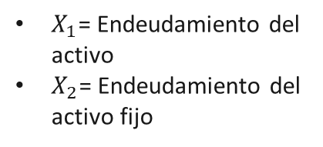
6
MODELO LINEAL
VARIABLES
Variables Independientes
Endeudamiento del Activo
Endeudamiento del patrimonio
Liquidez
Apalancamiento financiero
Variable dependiente
Apalancamiento
Endeudamiento del activo fijo
Variables Entrada
Variables Excluidas
$X_{1}$= Endeudamiento del activo
$X_{2}$= Endeudamiento del activo fijo
Endeudamiento del patrimonio
Apalancamiento
Apalancamiento financiero
$$LiquiCorriente=2.634−1.530X_{1}+0.078X_{2}$$
    R= 35%

Slide 39
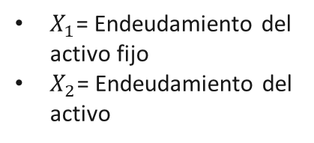
6
MODELO LINEAL
Variables Entrada
Variables Excluidas
VARIABLES
Variables Independientes
Endeudamiento del Activo
Endeudamiento del patrimonio
Prueba ácida
Apalancamiento financiero
Variable dependiente
Apalancamiento
Endeudamiento del activo fijo
$X_{1}$= Endeudamiento del activo fijo
$X_{2}$= Endeudamiento del activo
Endeudamiento del patrimonio
Apalancamiento
Apalancamiento financiero
$$Prueba ácida=1.645+0.076X_{1}−0.706X_{2}$$
    R= 33%

Slide 40
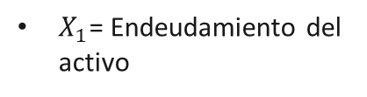
6
MODELO LINEAL
VARIABLES
Variables Independientes
Endeudamiento del Activo
Endeudamiento del patrimonio
Capital de trabajo
Apalancamiento financiero
Variable dependiente
Apalancamiento
Endeudamiento del activo fijo
Variables Entrada
Variables Excluidas
$X_{1}$= Endeudamiento del activo
Endeudamiento del patrimonio
Endeudamiento del activo fijo
Apalancamiento
Apalancamiento financiero
$$Capital de trabajo=1323438.422+1331869X_{1}$$
    R= 31%

Slide 41


6
MODELO LINEAL
VARIABLES
Variables Independientes
Endeudamiento del Activo
Endeudamiento del patrimonio
Razón de tesorería
Apalancamiento financiero
Variable dependiente
Apalancamiento
Endeudamiento del activo fijo
Variables Entrada
Variables Excluidas
$X_{1}$= Endeudamiento del activo
Endeudamiento del patrimonio
Endeudamiento del activo fijo
Apalancamiento
Apalancamiento financiero
$$Razón tes=0.506−0.454X_{1}$$
    R= 28%

Slide 42
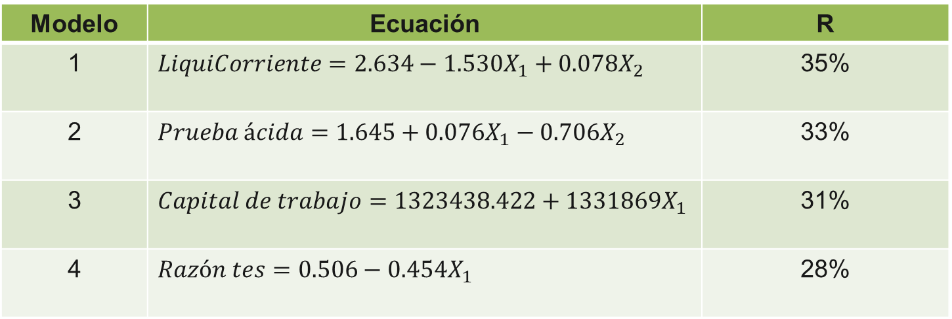
6
MODELO LINEAL
Modelo | Ecuación | R
1 | $$LiquiCorriente=2.634−1.530X_{1}+0.078X_{2}$$ | 35%
2 | $$Prueba ácida=1.645+0.076X_{1}−0.706X_{2}$$ | 33%
3 | $$Capital de trabajo=1323438.422+1331869X_{1}$$ | 31%
4 | $$Razón tes=0.506−0.454X_{1}$$ | 28%
“La liquidez y el endeudamiento del sector manufacturero de las empresas de Sangolquí no puede expresarse linealmente.”
Hipótesis alternativa

Slide 43
CONCLUSIONES Y RECOMENDACIONES
7

Slide 44
7
CONCLUSIONES
La liquidez de las pymes es fuerte y menos los inventarios se observa una disponibilidad de activos corrientes suficientes para cubrir las obligaciones a corto plazo.
El endeudamiento refleja que se ha financiado alrededor del 50% de los con deudas de terceros y en el apalancamiento se evidencia que los activos de las pymes son mayormente financiados con pasivos que con patrimonio.
Las rotaciones:
Cartera – decrecimiento de las veces que se recupera
Cuentas por pagar – Aumento de las veces que se paga las obligaciones
Invetarios – aumenta el número de veces que se vende anualmente
ROA: Crecimiento de a período a período y es mayor a la tasa de mercado
ROE: Decrecimiento anual y menos a la tasa activa por lo que no esta generando valor accionistas
El EVA las empresas construyen valor en sus operaciones, excepto el que tuvo una reducción por que el incremento de las tasas de interés y el incremento de la tasa esperada de rentabilidad del sector.

Slide 45
7
CONCLUSIONES
No existen asociaciones y relaciones significativas entre las variables financieras de las Pymes analizadas, ya que, no son organizaciones formales y son heterogéneas entre sí, aun perteneciendo al mismo sector de manufactura, por ende, existen otras variables externas no visibles.
El coeficiente de correlación de las empresas es bajo entre liquidez y endeudamiento, demostrando que no existe afectación significativa entre las variables para establecer un nivel de dependencia entre sí.
La aplicación de regresión lineal permitió obtener una ecuación de la variable liquidez obteniendo una relación del 35%, dentro de los parámetros de evaluación se considera como bajo lo que permite establecer que no existe una relación lineal entre las variables.

Slide 46


7
RECOMENDACIONES
Las empresas deberían reducir los plazos de las ventas, establecer estrategias de venta para generar la pronta salida de mercadería y negociar tiempos de pagos más acorde a los flujos de efectivo de las empresas para mejorar los indicadores de actividad.
Las pequeñas y medianas empresas del sector manufacturero deberían utilizar el excedente de sus recursos en proyectos inversión o crecimiento, cuidando los niveles adecuados de liquidez mínima para el cumplimiento de sus obligaciones a corto y largo plazo.
El EVA es indicador que debería ser calculado y analizado por las empresas, para determinar los factores que están ayudando a construir valor y potenciarlos y cuales no contribuyen para tomar medidas correctivas que permitan su mejora.

Slide 47



RECOMENDACIONES
7
La liquidez y el endeudamiento son variables importantes en el estudio de la situación financiera, realizar un estudio por separado de las variables mencionadas por la falta de relación de las mismas.
Las variables de liquidez y endeudamiento no se ajustan a una ecuación lineal, por lo que se recomienda utilizar otra función que podría ajustarse a la investigación, por la manera en que se dispersan los datos.

Slide 48


